Slide 1
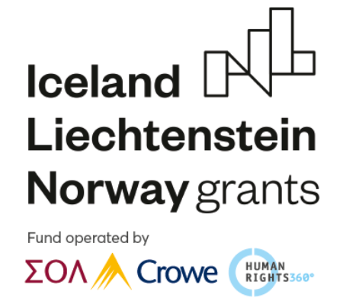




Συμπερίληψη παιδιών προσφύγων στα
Ελληνικά σχολεία
Σχέδιο δράσης 6^{ου} Γυμνασίου Σερρών
Διαπολιτισμική Ευαισθητοποίηση εκπαιδευτικών- γονέων
(διαχείρηση σχολείου-σχολικός πολιτισμός)
Επιμορια: Μιχάλογλου Θέκλα

Slide 2
ΔΡΑΣΤΗΡΙΟΤΗΤΕΣ
1α: Ενημέρωση του Συλλόγου Διδασκόντων για την πρόταση του σχεδίου δράσης
1β: Ενημέρωση του Δ.Σ γονέων
2. Γνωριμία γονέων-προσφύγων με τους εκπαιδευτικούς. Ενημέρωση για τη σχολική φοίτηση των παιδιών τους
3. Επιμόρφωση εκπαιδευτικών και γονέων σε ζητήματα συμπερίληψης παιδιών-προσφύγων
4. Γνωριμία με το περιβάλλον διαβίωσης των προσφυγόπαιδων
5. Σχολικές δραστηριότητες συμπερίληψης παιδιών προσφύγων
6. Συμμετοχή ομάδας εκπαιδευτικών στη βιωματική δράση " Ανταλλαγή καλών πρακτικών στην εκπαίδευση προσφύγων“, που διοργανώθηκε από τη ΜΚΟ Solidarity Now

Slide 3
1^{η} ΔΡΑΣΤΗΡΙΟΤΗΤΑ
1α: Ενημέρωση του Συλλόγου Διδασκόντων για την πρόταση του σχεδίου δράσης (Πέμπτη 5-Δεκ-19)
  Συγκρότηση ομάδας καθηγητών που θα συμμετέχουν στη ‘συμπερίληψη’ (Τρίτη 17-Δεκ-19, 16 εκπαιδευτικοί)
1β: Ενημέρωση του Δ.Σ γονέων (Τετάρτη 18-Δεκ-19)

Slide 4
2^{η} ΔΡΑΣΤΗΡΙΟΤΗΤΑ
Γνωριμία γονέων-προσφύγων με τους εκπαιδευτικούς. Ενημέρωση για τη σχολική φοίτηση των παιδιών τους
19 Φεβρουαρίου 2019
Διάρκεια 3 ώρες
Παρουσίαση προγράμματος συμπερίληψης
Συζήτηση για τα προβλήματα των παιδιών τους
Ξενάγηση στο σχολείο

Slide 5
Συμμετείχαν:
12 γονείς-πρόσφυγες με τον διερμηνέα τους
Η Διευθύντρια
Ο σύλλογος διδασκόντων
Ο Πρόεδρος του Δ.Σ Γονέων
Ο Συντονιστής Εκπαιδευτικού έργου της Σχολικής μονάδας
Οι Συντονιστές Εκπαίδευσης προσφύγων (ΣΕΠ)
Μέλη του International Organization for Migration (ΙΟΜ)

Slide 6
5^{η} ΔΡΑΣΤΗΡΙΟΤΗΤΑ
Σχολικές δραστηριότητες συμπερίληψης παιδιών προσφύγων
Α.
Συμμετοχή στο 18^{ο} Συνέδριο «Μοντέλο Ηνωμένων Εθνών»
Αριστοτέλειο Κολλέγιο Θεσ/νίκης (5-7 Μαρτίου 2020)
Συμμετείχαν 18 μαθητές της Β’ και Γ’ Γυμνασίου, ανάμεσα στους οποίους δύο μαθήτριες-πρόσφυγες και μία Ρομά.
Συντονίστριες της δράσης:
    Ζωή Πίγκα
    Αικατερίνη Σταμάτη

Slide 7
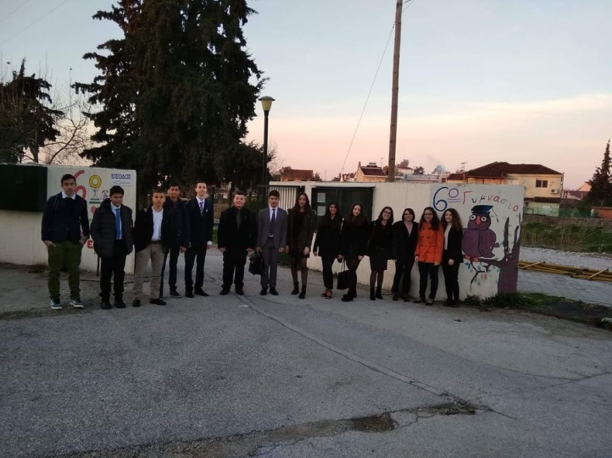
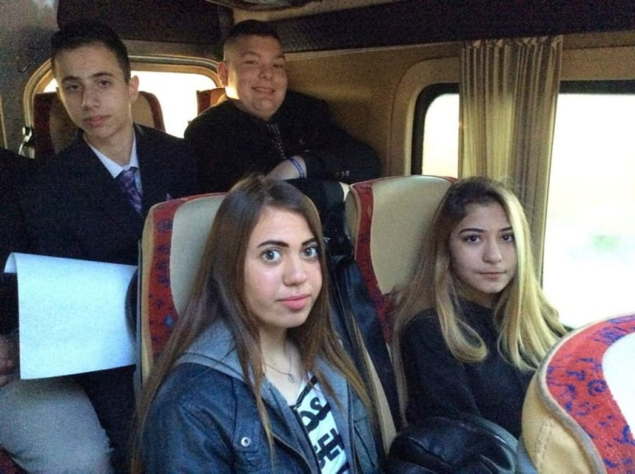
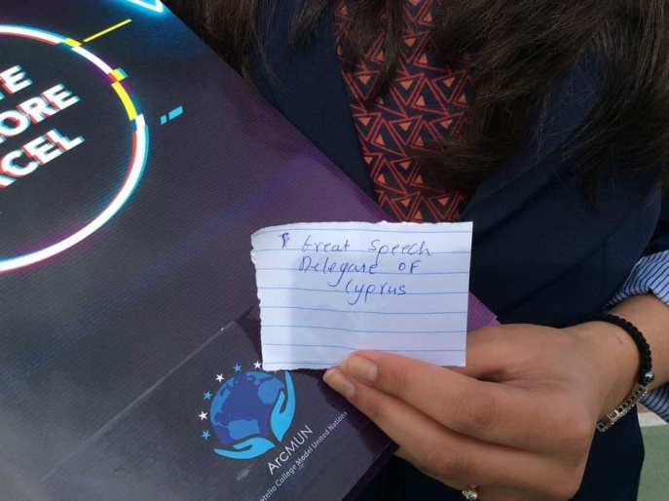
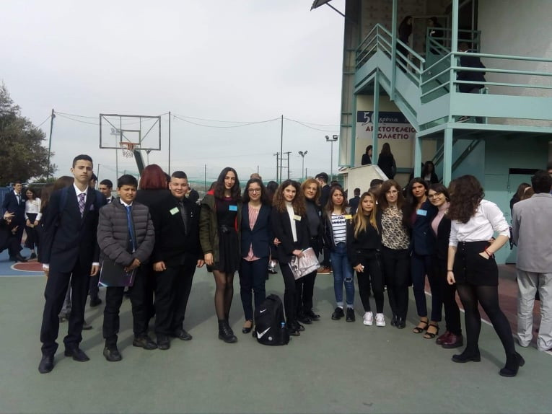
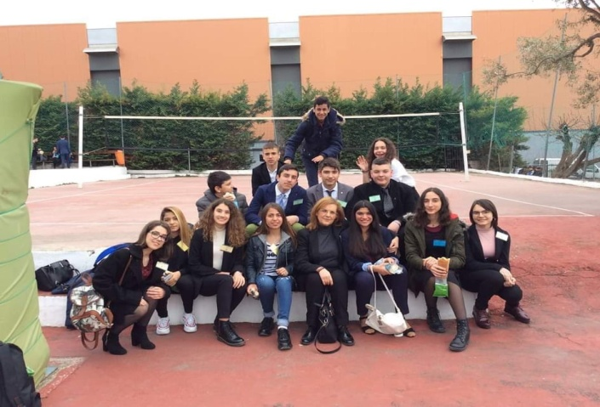
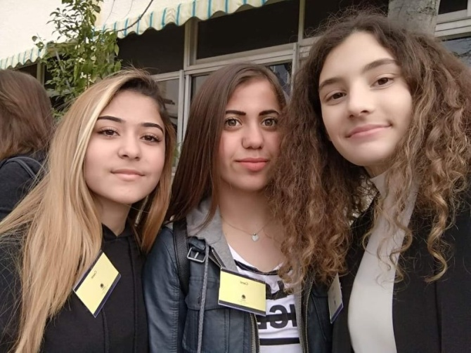
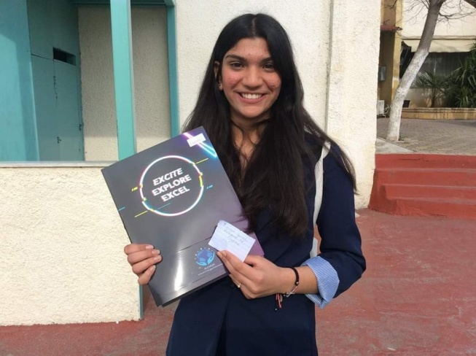
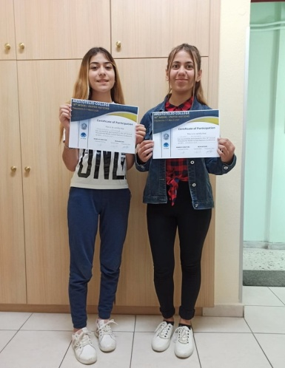

Slide 8
5^{η} ΔΡΑΣΤΗΡΙΟΤΗΤΑ
Σχολικές δραστηριότητες συμπερίληψης παιδιών προσφύγων
Β.
Κείμενα Νεοελληνικής Λογοτεχνίας
  « Αφιέρωμα στον Van Gogh» (Φεβρουάριος 2020)
Τμήμα ένταξης προσφύγων
Συντονίστρια της δράσης:
  Στέλλα Κανακούδα

